Slide 1
EJECUCIÓN PRESUPUESTARIA DE GASTOS ACUMULADA AL MES DE OCTUBRE DE 2017 PARTIDA 16: MINISTERIO DE SALUD
UNIDAD DE ASESORÍA PRESUPUESTARIA
SENADO DE LA REPÚBLICA DE CHILE
Valparaíso, diciembre de 2017

Slide 2
Ejecución Presupuestaria de Gastos Acumulada al Mes de Octubre de 2017 Ministerio de Salud
Principales hallazgos
Los recurso vigentes al mes de octubre alcanzaron a $7.783.854 millones, que incluyen recursos adicionales por $489.295 millones. En comparación con el año 2016, y considerando los recursos aprobados por el Congreso nacional en la Ley de Presupuestos, se observó una mayor ejecución en cerca de 3 puntos porcentuales.
La ejecución acumulada al mes de Octubre de 2017 finalizó en $6.723.234 millones, equivalentes a un 86% del Presupuesto Vigente. Las Iniciativas de Inversión dispusieron un gasto total de $202.501 millones a Octubre, equivalentes a 54% del presupuesto vigente.
En el Programa de Prestaciones Valoradas su avance presupuestario alcanzó un 85% ($1.374.694 millones). En este Programa, el 80% del gasto corresponde a transferencias para los Servicios de Salud. Respecto de aquellas transferencias al sector privado, se observó que el Bono Auge presentó desembolsos por $5.832 millones, que equivalen a 96% de ejecución presupuestaria, y los Convenios de Provisión de Prestaciones Médicas alcanzaron un 99% ($229.973 millones).
En la Subsecretaría de Salud Pública, El Programa de Enfermedades Emergentes, con recursos aprobados por $2.830 millones, presentó una rebaja total de sus recursos al mes de Octubre. El Fondo Nacional de Investigación y Desarrollo en Salud, con recursos disponible por $521 millones, no presento desembolsos.

Slide 3
Ejecución Presupuestaria de Gastos Acumulada al Mes de Octubre de 2017 Ministerio de Salud
Principales hallazgos
El Programa Nacional de Alimentación Complementaria ejecutó en un 83% sus recursos, el Programa Ampliado de Inmunizaciones, un 77%, y el Programa de Alimentación Complementaria para el Adulto Mayor, presentó un 74% de gasto a Octubre.
En todos estos programas, se observa un descuento de recursos, totalizando entre los tres, $8.198 millones menos que lo aprobado por el Congreso Nacional.
En la Subsecretaría de Salud Pública, la “Red Nacional de Laboratorios Ambientales”, presentó una ejecución de $2.077 millones (40% de avance).
En la Subsecretaría de Redes Asistenciales, se han incluido transferencias corrientes por $2.023 millones hacia los Servicios de Salud; y transferencias de capital por $37 millones.
En la Subsecretaría de Redes Asistenciales, el Programa de Apoyo al Recién Nacido se logró una ejecución de 65%, con un gasto total de $9.341 millones. El programa “Atención Primaria, Ley N° 20.645 Trato Usuario” muestran cero ejecución.
La ejecución de los Servicios de Salud, Hospitales y Programa de Contingencias Operacionales, alcanzaron 86% al mes de Octubre.

Slide 4
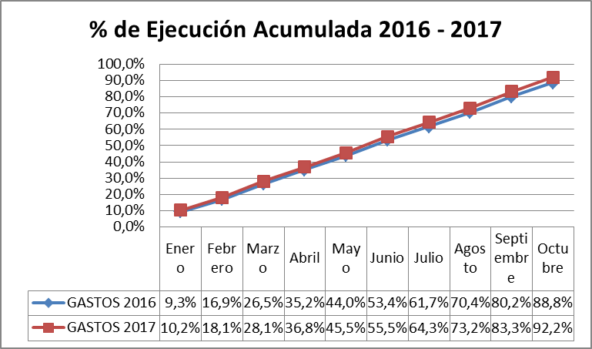
Ejecución Presupuestaria de Gastos Acumulada al Mes de Octubre de 2017 Ministerio de Salud
Comportamiento de la Ejecución Presupuestaria de la Partida 2016 - 2017

Slide 5
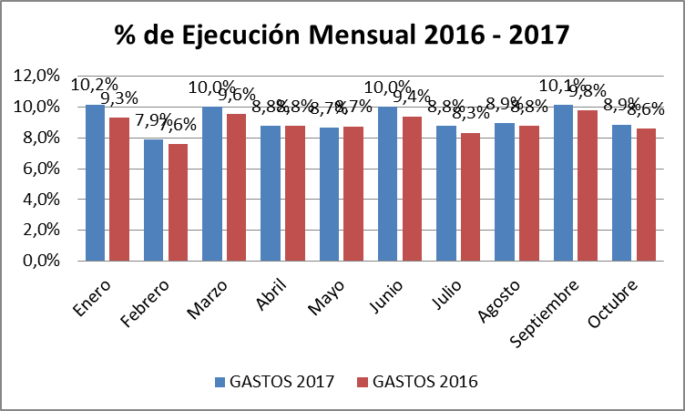
Ejecución Presupuestaria de Gastos Acumulada al Mes de Octubre de 2017 Ministerio de Salud
Comportamiento de la Ejecución Presupuestaria de la Partida 2016 - 2017

Slide 6
Ejecución Presupuestaria de Gastos Acumulada al Mes de Octubre de 2017 Partida 16 Ministerio de Salud
en miles de pesos de 2017

Slide 7
Ejecución Presupuestaria de Gastos Acumulada al Mes de Octubre de 2017 Partida 16 Resumen por Capítulos
en miles de pesos de 2017
Fuente: Elaboración propia en base a informes de ejecución presupuestaria mensual de DIPRES

Slide 8
Ejecución Presupuestaria de Gastos Acumulada al Mes de Octubre de 2017 Partida 16 Resumen por Capítulos Regionalizados
en miles de pesos de 2017
Fuente: Elaboración propia en base a informes de ejecución presupuestaria mensual de DIPRES

Slide 9
Ejecución Presupuestaria de Gastos Acumulada al Mes de Octubre de 2017 Partida 16 Resumen por Capítulos Regionalizados
en miles de pesos de 2017
Fuente: Elaboración propia en base a informes de ejecución presupuestaria mensual de DIPRES

Slide 10
Ejecución Presupuestaria de Gastos Acumulada al Mes de Octubre de 2017 Partida 16, Capítulo 02, Programa 01: Fondo Nacional de Salud
en miles de pesos de 2017
Fuente: Elaboración propia en base a informes de ejecución presupuestaria mensual de DIPRES

Slide 11
Ejecución Presupuestaria de Gastos Acumulada al Mes de Octubre de 2017 Partida 16, Capítulo 02, Programa 02: Programa de Atención Primaria
en miles de pesos de 2017
Fuente: Elaboración propia en base a informes de ejecución presupuestaria mensual de DIPRES

Slide 12
Ejecución Presupuestaria de Gastos Acumulada al Mes de Octubre de 2017 Partida 16, Capítulo 02, Programa 02: Programa de Atención Primaria
en miles de pesos de 2017
Fuente: Elaboración propia en base a informes de ejecución presupuestaria mensual de DIPRES

Slide 13
Ejecución Presupuestaria de Gastos Acumulada al Mes de Octubre de 2017 Partida 16, Capítulo 02, Programa 03: Programa de Prestaciones Valoradas
en miles de pesos de 2017
Fuente: Elaboración propia en base a informes de ejecución presupuestaria mensual de DIPRES

Slide 14
Ejecución Presupuestaria de Gastos Acumulada al Mes de Octubre de 2017 Partida 16, Capítulo 02, Programa 03: Programa de Prestaciones Valoradas
en miles de pesos de 2017
Fuente: Elaboración propia en base a informes de ejecución presupuestaria mensual de DIPRES

Slide 15
Ejecución Presupuestaria de Gastos Acumulada al Mes de Octubre de 2017 Partida 16, Capítulo 02, Programa 04: Programa de Prestaciones Institucionales
en miles de pesos de 2017
Fuente: Elaboración propia en base a informes de ejecución presupuestaria mensual de DIPRES

Slide 16
Ejecución Presupuestaria de Gastos Acumulada al Mes de Octubre de 2017 Partida 16, Capítulo 02, Programa 04: Programa de Prestaciones Institucionales
en miles de pesos de 2017
Fuente: Elaboración propia en base a informes de ejecución presupuestaria mensual de DIPRES

Slide 17
Ejecución Presupuestaria de Gastos Acumulada al Mes de Octubre de 2017 Partida 16, Capítulo 04, Programa 01: Instituto de Salud pública
en miles de pesos de 2017
Fuente: Elaboración propia en base a informes de ejecución presupuestaria mensual de DIPRES

Slide 18
Ejecución Presupuestaria de Gastos Acumulada al Mes de Octubre de 2017 Partida 16, Capítulo 05, Programa 01: Central Nacional de Abastecimiento
en miles de pesos de 2017
Fuente: Elaboración propia en base a informes de ejecución presupuestaria mensual de DIPRES

Slide 19
Ejecución Presupuestaria de Gastos Acumulada al Mes de Octubre de 2017 Partida 16, Capítulo 09, Programa 01: Subsecretaría de Salud
en miles de pesos de 2017
Fuente: Elaboración propia en base a informes de ejecución presupuestaria mensual de DIPRES

Slide 20
Ejecución Presupuestaria de Gastos Acumulada al Mes de Octubre de 2017 Partida 16, Capítulo 09, Programa 01: Subsecretaría de Salud
en miles de pesos de 2017
Fuente: Elaboración propia en base a informes de ejecución presupuestaria mensual de DIPRES

Slide 21
Ejecución Presupuestaria de Gastos Acumulada al Mes de Octubre de 2017 Partida 16, Capítulo 09, Programa 01: Subsecretaría de Salud
en miles de pesos de 2017
Fuente: Elaboración propia en base a informes de ejecución presupuestaria mensual de DIPRES

Slide 22
Ejecución Presupuestaria de Gastos Acumulada al Mes de Octubre de 2017 Partida 16, Capítulo 09, Programa 01: Subsecretaría de Salud
en miles de pesos de 2017
Fuente: Elaboración propia en base a informes de ejecución presupuestaria mensual de DIPRES

Slide 23
Ejecución Presupuestaria de Gastos Acumulada al Mes de Octubre de 2017 Partida 16, Capítulo 10, Programa 01: Subsecretaría de Redes Asistenciales
en miles de pesos de 2017
Fuente: Elaboración propia en base a informes de ejecución presupuestaria mensual de DIPRES

Slide 24
Ejecución Presupuestaria de Gastos Acumulada al Mes de Octubre de 2017 Partida 16, Capítulo 10, Programa 01: Subsecretaría de Redes Asistenciales
en miles de pesos de 2017
Fuente: Elaboración propia en base a informes de ejecución presupuestaria mensual de DIPRES

Slide 25
Ejecución Presupuestaria de Gastos Acumulada al Mes de Octubre de 2017 Partida 16, Capítulo 10, Programa 01: Subsecretaría de Redes Asistenciales
en miles de pesos de 2017
Fuente: Elaboración propia en base a informes de ejecución presupuestaria mensual de DIPRES

Slide 26
Ejecución Presupuestaria de Gastos Acumulada al Mes de Octubre de 2017 Partida 16, Capítulo 10, Programa 02: Inversión Sectorial en Salud
en miles de pesos de 2017
Fuente: Elaboración propia en base a informes de ejecución presupuestaria mensual de DIPRES

Slide 27
Ejecución Presupuestaria de Gastos Acumulada al Mes de Octubre de 2017 Partida 16, Capítulo 10, Programa 02: Inversión Sectorial en Salud
en miles de pesos de 2017
Fuente: Elaboración propia en base a informes de ejecución presupuestaria mensual de DIPRES

Slide 28
Ejecución Presupuestaria de Gastos Acumulada al Mes de Octubre de 2017 Partida 16, Capítulo 11, Programa 01: Superintendencia de Salud
en miles de pesos de 2017
Fuente: Elaboración propia en base a informes de ejecución presupuestaria mensual de DIPRES

